Slide 1
TRANSFER LEARNING · LITET PROJEKT
Sentimentanalys av flygbolagstweets
Hur DistilBERT kan hjälpa ett flygbolag att automatiskt upptäcka missnöjda kunder på sociala medier — innan problemet växer.
Dataset: Twitter US Airline Sentiment (Kaggle / Crowdflower) · Modell: DistilBERT

Slide 2
PROBLEMET
Kunderna pratar — men ingen hinner lyssna
Flygbolag får tusentals kommentarer om sig på sociala medier varje dag — om förseningar, inställda flighter, bagage och service.
Att läsa och kategorisera allt manuellt är för långsamt för att upptäcka akuta problem i tid.
Mål: en modell som automatiskt klassar varje tweet som negativ, neutral eller positiv — så kundtjänst vet vad som behöver hanteras först.
62,7%
av alla tweets riktade till flygbolag är negativa
Endast 16% är positiva — resten är neutrala.
Sentimentanalys av flygbolagstweets — Transfer Learning
2

Slide 3
DATA
Dataset: Twitter US Airline Sentiment
Ett klassiskt, allmänt tillgängligt dataset från Kaggle (ursprungligen Crowdflower “Data for Everyone”) — 14 640 tweets om sex amerikanska flygbolag från februari 2015, redan manuellt taggade av annotatörer.
14 640
6
3
≈ 18
tweets totalt
flygbolag
sentimentklasser
ord per tweet i snitt
Redan mänskligt taggad data = ett tillförlitligt facit att träna och utvärdera modellen mot.
Sentimentanalys av flygbolagstweets — Transfer Learning
3

Slide 4
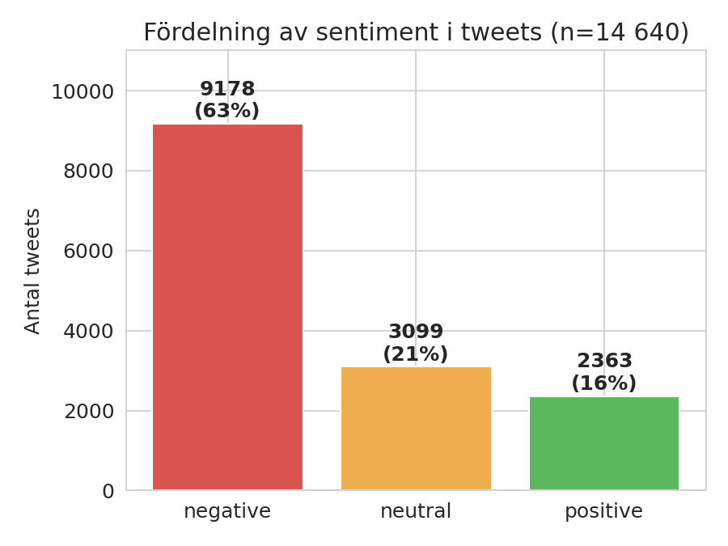
DATABERÄTTELSE · DEL 1
Missnöjet dominerar samtalet
63% av tweetsen är negativa — flygbolag hör främst av sig när något gått fel.
Bara 16% är positiva — nöjda kunder tweetar helt enkelt mer sällan.
För ett flygbolag betyder det: sociala medier är i praktiken en gigantisk, ostrukturerad kundtjänstkö — dominerad av klagomål.
Sentimentanalys av flygbolagstweets — Transfer Learning
4

Slide 5
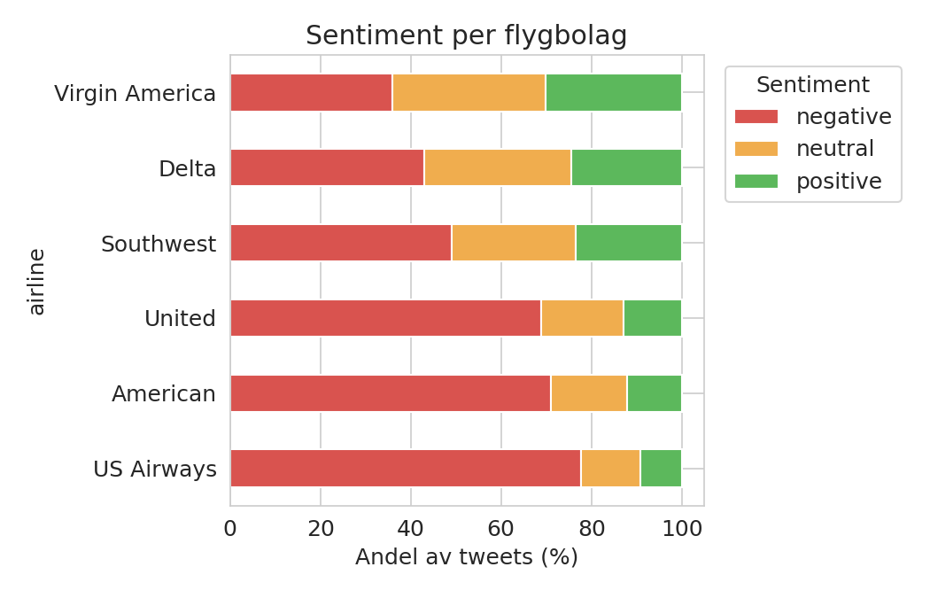
DATABERÄTTELSE · DEL 2
Vissa flygbolag har det mycket värre
US Airways: 78% negativa tweets.
Virgin America: bara 36% negativa — mer än dubbelt så bra.
Skillnaden visar att sentiment inte bara handlar om flygbranschen i stort — det går att påverka genom hur ett enskilt bolag hanterar sina kunder.
Sentimentanalys av flygbolagstweets — Transfer Learning
5

Slide 6
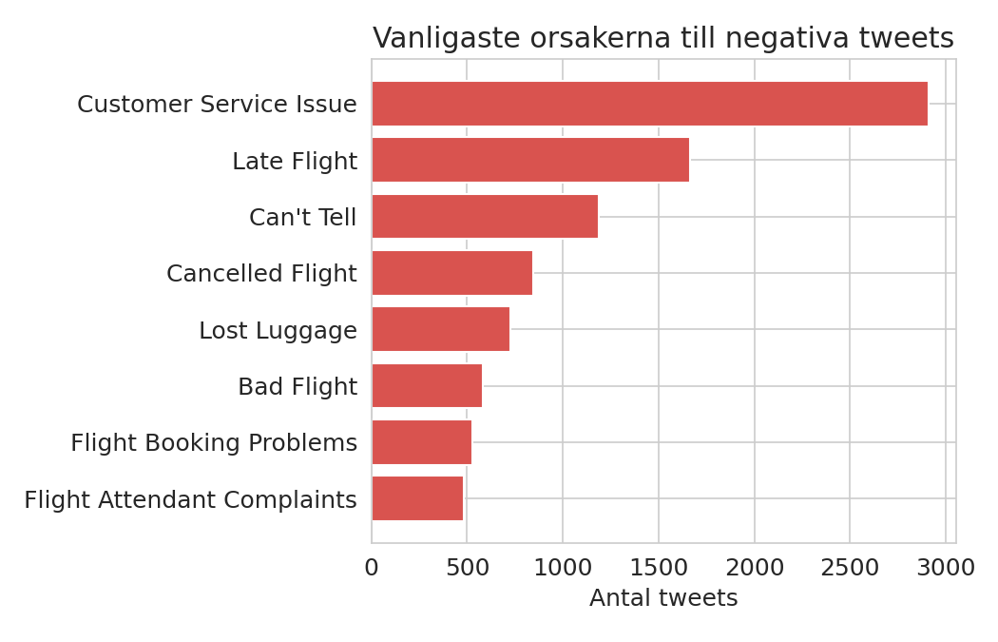
DATABERÄTTELSE · DEL 3
Vad klagar folk på, egentligen?
Kundservice, förseningar och inställda flighter är de tre största orsakerna till klagomål.
Det är tre konkreta, åtgärdbara kategorier — inte diffus irritation.
En modell som flaggar dessa i realtid låter flygbolaget agera på rätt problem, inte bara på volym.
Sentimentanalys av flygbolagstweets — Transfer Learning
6

Slide 7
METOD · STEG 1
Vår metod: Transfer Learning med DistilBERT
Istället för att träna en språkmodell från noll återanvänder vi en modell som redan lärt sig grammatik, sammanhang och betydelse från enorma mängder text — och lär den bara vårt specifika problem: flygbolagssentiment.
 | BERT-base | DistilBERT (vårt val)
Transformerlager | 12 | 6
Parametrar | ~110 miljoner | ~66 miljoner
Tränings-/inferenshastighet | Baslinje | ≈ 60% snabbare
Språkförståelse behållen | 100% | ≈ 97%
Särskilt vettigt när målet är ett kort & snabbt projekt — utan att offra mycket precision.
Sentimentanalys av flygbolagstweets — Transfer Learning
7

Slide 8
METOD · STEG 3–4
Modellarkitektur: frysta lager + egna lager
Frusen
Tränbar
DistilBERT — 6 transformerblock
Lager 1
Lager 2
Lager 3
Lager 4
Lager 5
Lager 6
Frusen
Frusen
Frusen
Frusen
Fine-tunead
Fine-tunead
Egna lager — tränas från grunden för vår specifika uppgift
Dense(128)
→
Dropout
→
Dense(3)
ReLU
0.3
Softmax
Negative
Neutral
Positive
Sentimentanalys av flygbolagstweets — Transfer Learning
8

Slide 9
METOD · STEG 5
Träning i två faser
1
Fas 1 — Träna klassificeringshuvudet
2
Fas 2 — Fine-tuning
Hela DistilBERT-basen fryst (trainable = False)
3 epoker
Learning rate: 2×10⁻⁴
Endast våra egna lager (Dense 128 → Dropout → Dense 3) uppdateras
De 2 sista transformerblocken låses upp
2 epoker
Lägre learning rate: 2×10⁻⁵
Modellen finjusterar språkförståelsen mot flygbolags-/kundtjänstspråk
Data: 2 521 träning · 539 validering · 540 test — ett stratifierat urval för snabb, körbar träning.
Sentimentanalys av flygbolagstweets — Transfer Learning
9

Slide 10
METOD · STEG 6
Resultat på testdata
__ %
__ %
__ %
Accuracy
F1-score (macro)
Precision — negative
Fyll i siffrorna här efter att notebooken körts i Google Colab (≈ 5–10 minuter).
[ Klistra in confusion matrix från notebooken här ]
Sentimentanalys av flygbolagstweets — Transfer Learning
10

Slide 11
AFFÄRSVÄRDE
Varför är detta värdefullt för bolaget?
Snabbare respons
Rätt prioritering
Upptäck missnöjda kunder inom sekunder istället för timmar — innan ett litet problem hinner växa.
Kundtjänst kan fokusera på riktiga problem (förseningar, inställda flighter) istället för att läsa allt manuellt.
Skydda varumärket
Skalbart & billigt
Fånga upp klagomål som riskerar att sprida sig, innan de blir en storm i sociala medier.
DistilBERT är ≈60% snabbare än BERT i drift — går att köra på miljontals inlägg utan stora serverkostnader.
Sentimentanalys av flygbolagstweets — Transfer Learning
11

Slide 12
SAMMANFATTNING
Från rå text till affärsbeslut på sekunder
Vi följde hela transfer learning-flödet: valde DistilBERT som basmodell, förberedde data, frös de tidiga lagren, la till egna klassificeringslager, finjusterade de sista transformerblocken och utvärderade resultatet.
Nästa steg
Träna om på hela datasetet (14 640 tweets) för ännu högre noggrannhet
Koppla modellen till en livepipeline (t.ex. ett Streamlit-dashboard för kundtjänst)
Utveckla vidare med fler språk och fler flygbolag / marknader
Tack!

